Slide 1
Nástroje památkové péče
Ochrana a regenerace kulturních hodnot v území

Slide 2
Nástroje památkové péče
Legislativní rámec
Institucionálně-organizační nástroje
Programové dokumenty
Ekonomické nástroje

Slide 3
Instituce památkové péče
veřejné vlastnictví a provoz památky
regulace, právní nařízení a předpisy
ustavení, přiřazení a posílení vlastnických práv
motivace a pobídky
šíření informací a posilování racionality

Slide 4
Důležití aktéři památkové péče
Šlechta
  „Noblesse oblige“
Církve a náboženské společnosti
Státní památková péče

Slide 5
Principy formálních institucí a organizací
princip koordinace
princip alokace

Slide 6
Organizační schéma památkové péče

Slide 7
Možnosti funkčního využití
Původní funkční využití
Odpovídající jiné funkční využití
Neodpovídající nebo nevhodné funkční využití
Bez funkčního využití

Slide 8
Ústřední orgány a jejich kompetence v oblasti kulturních hodnot
Ministerstvo kultury
  ve věcech výkonu památkové péče
  Ministerstvo školství, mládeže a tělovýchovy
    vzdělávání včetně základní orientace na kulturní hodnoty
  Ministerstvo pro místní rozvoj
    územní plánování a stavební řádu
  Ministerstvo životního prostředí
    ochrana životního prostředí, přírody a krajiny
  Ministerstvo práce a sociálních věcí
    při vytváření sociálněekonomických podmínek a možností pro kulturní život občanů ČR
  Ministerstvo financí
    zajišťování prostředků pro realizaci kulturního prostředí na území ČR.

Slide 9
Systém veřejné správy
Státní správa
    přenesená působnost krajů a obcí
  Ministerstvo kultury
  Krajské úřady
  Obecní úřady obcí s rozšířenou působností
      ORP, obce s nejširším rozsahem státní správy v přenesené působnosti
      Zákon č. 314/2002 Sb. o stanovení obcí s pověřeným obecním úřadem (POÚ) a stanovením obcí s rozšířenou působností (ORP)
Odborná organizace státní památkové péče
  Národní památkový ústav

Slide 10
Systém samosprávy
Kraj
  Zákon č.129/2000 Sb. o krajích
Obec
  Zákon č. 128/2000 Sb. o obcích
    program rozvoje územního obvodu obce
    hospodaření s majetkem obce
    vydávání obecně závazných vyhlášek
    schvalování rozpočtu obce, rozpočtového výhledu
    pořízení a vydání územně plánovací dokumentace obce – územního plánu

Slide 11
Ministerstvo kultury
ústřední orgán státní správy pro kulturní památky ČR
  zpracovává prognózy, koncepce a návrhy dlouhodobých výhledů rozvoje státní památkové péče
  sestavuje, vyhlašuje a provádí programy komplexní péče o kulturní památky a vytváří pro ně všestranné podmínky, posuzuje návrhy dlouhodobých, střednědobých a prováděcích plánů obnovy kulturních památek
  usměrňuje kulturně výchovné využívání NKP a ostatních památek v souladu se zájmy státní kulturní politiky
  koordinuje vědeckovýzkumnou činnost v oboru státní památkové péče
  zřizuje jako svůj odborný poradní orgán vědeckou radu pro státní památkovou péči
  spolupracuje s MŠMT a VŠ při výchově pracovníků v oboru státní památkové péče, podílí se na jejich dalším vzdělávání a pro ocenění jejich práce, jedná-li se o mimořádné výsledky, uděluje cenu za památkovou péči
  zabezpečuje mezinárodní spolupráci v oboru státní památkové péče
  vydává statut odborné organizace státní památkové péče, která je státní příspěvkovou organizací s celostátní působností

Slide 12
Památková inspekce
specializovaný kontrolní orgán
  dozírá, jak je zabezpečována komplexní péče o kulturní památky
  dozírá, jak jsou dodržována rozhodnutí orgánů státní památkové péče k zajištění péče o kulturní památky a jak vlastníci (správci, uživatelé) kulturních památek plní stanovené povinnosti
  na základě poznatků získaných při výkonu dozoru provádí rozbor stavu státní památkové péče a navrhuje opatření k jejímu prohloubení

Slide 13
Krajský úřad
metodicky řídí výkon státní památkové péče v kraji
  plní úkoly orgánu státní památkové péče pro národní kulturní památky, pokud nepřísluší MK nebo vládě ČR
  dozírá v rozsahu své působnosti na dodržování zákona o státní památkové péči a jeho prováděcích předpisů a vyhlášek
  vykonává státní stavební dohled při obnově národních kulturních památek z hlediska státní památkové péče. A plní další úkoly vyplývající ze zákona o státní památkové péči
  schvaluje koncepci podpory státní památkové péče v kraji v souladu s koncepcí rozvoje státní památkové péče v ČR a po projednání s MK ČR
  schvaluje návrhy dlouhodobých, střednědobých a prováděcích plánů a programů zachování a obnovy kulturních památek v kraji
  usměrňuje kulturně výchovné využití kulturních památek v kraji
  uplatňuje stanovisko k územně plánovací dokumentaci pro území, ve kterém je památková zóna nebo nemovitá kulturní památka a nejedná se o území v kompetenci MK
  vydává jako dotčený orgán nebo z vlastního podnětu závazné stanovisko a poskytuje další podklady do řízení vedených jinými správními úřady než orgány státní památkové péče podle zvláštních předpisů, jde-li o zabezpečení péče o NKP
  vykonává dozor při obnově NKP z hlediska státní památkové péče

Slide 14
Obecní úřad s rozšířenou působností
podílí se na zpracování krajské podpory státní památkové péče a na zpracování krajské podpory státní památkové péče a na zpracování střednědobých a prováděcích plánů a programů obnovy kulturních památek
zabezpečuje předpoklady pro komplexní péči o kulturní památky a nemovitosti, které nejsou kulturní památkou, ale jsou v památkové rezervaci, v památkové zóně nebo v ochranném pásmu a v souvislosti s tím vydává jako dotčený orgán na návrh nebo z vlastního podnětu závazné stanovisko a poskytuje další podklady do řízení vedených jinými správními úřady než orgány státní památkové péče podle zvláštních předpisů
uplatňuje stanovisko k územně plánovací dokumentaci pro území, ve kterém je nemovitá kulturní památka nebo její ochranné pásmo, pásmo PR, PZ, nejde-li o kompetence MK, KÚ, a ve vztahu k tomuto území uplatňuje stanovisko k vymezení zastavěného území
usměrňuje péči o kulturní památky zajišťovanou obcemi
vykonává státní správu na úseku státní památkové péče, pokud podle tohoto zákona není příslušný jiný orgán státní památkové péče
koordinuje označení nemovitých kulturních památek
vykonává dozor při obnově kulturních památek při stavbě, změně stavby, terénních úpravách, umístění nebo odstranění zařízení, odstranění stavby nebo udržovacích pracích na nemovitosti, která není kulturní památkou, ale je v PR, PZ nebo ochranném pásmu
dozírá v rozsahu své působnosti na dodržování tohoto zákona a předpisů vydaných k jeho provedení
jmenuje konzervátora památkové péče
pověřuje zpravodaje památkové péče

Slide 15
Konzervátor památkové péče
konzervátor je členem komise státní památkové péče zřízené radou v ORP
Cíl
  sledovat stav kulturních památek
Aktivity
  podávat obecnímu úřadu s rozšířenou působností zprávy o stavu, péči a využití KP
  navrhuje potřebná opatření
  napomáhá propagaci kulturních památek
  navrhuje zpravodaje památkové péče
    dobrovolný pracovník

Slide 16
Samospráva - kraj
Rada kraje
  komise státní památkové péče
Činnosti
  schvaluje koncepci podpory státní památkové péče v kraji v souladu s koncepcí rozvoje státní památkové péče v ČR a po projednání s MK
  schvaluje návrhy dlouhodobých, střednědobých a prováděcích plánů a programů zachování a obnovy kulturních památek v kraji
  usměrňuje kulturně výchovné využití kulturních památek v kraji
  schvaluje krajský rozpočet a nakládání s majetkem kraje
  Krajská komise pro nakládání s památkovým fondem

Slide 17
Samospráva - obec
Obec pečuje o KP v místě a kontroluje, jak vlastníci kulturních památek plní povinnosti uložené jim tímto zákonem, vychází přitom z odborných vyjádření NPÚ
Obec může podle místních podmínek po projednání s úřadem ORP zřídit právnickou osobu nebo organizační složku pro obnovu kulturních památek
  schvaluje obecní rozpočet a nakládání s majetkem obce

Slide 18
Národní památkový ústav (NPÚ)
vznikl k 1. 1. 2003
Příspěvková organizace státu (Ministerstvo kultury)
  zpracovává rozbory stavu a vývoje státní památkové péče, podklady pro prognózy, koncepce a dlouhodobé výhledy rozvoje památkové péče
  organizuje, koordinuje a plní vědeckovýzkumné úkoly, rozpracovává teorii a metodologii státní památkové péče a metodiku společenského uplatnění kulturních památek
  vede ústřední seznam a evidenci kulturních památek
  zabezpečuje odborný dohled, vzdělávání pracovníků v oboru státní památkové péče a další činnosti

Slide 19
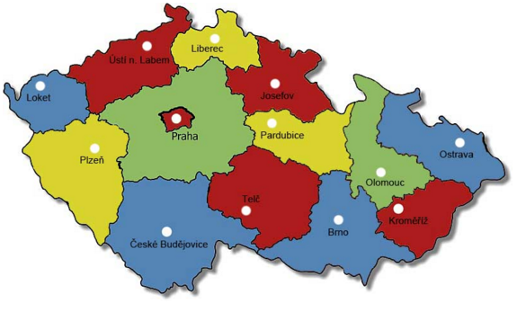
Národní památkový ústav
Územní odborná pracoviště

Slide 20
Územní odborná pracoviště
zabývají se
  poznáváním
  dokumentací
  odbornou péčí
  ochranou památek, jejich souborů a památkových území (rezervací a zón)
bezplatně poskytují poradenství pro
    zachování, údržbu a obnovu památek a při restaurování památek, rekonstrukcích apod.
    zajišťují odborný dohled
    památky různými formami prezentují
    přibližují kulturní dědictví veřejnosti

Slide 21
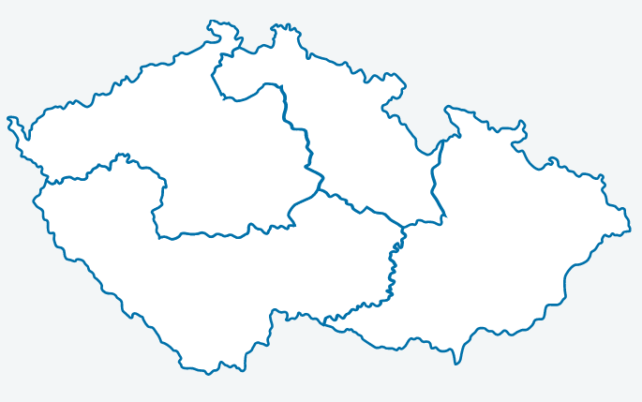
Územní památkové správy
Zajišťují
- správu hradů, zámků a ostatních památek v majetku státu, o něž Národní památkový ústav pečuje.
- Čtyři územní památkové správy se sídly v
- Praze, Českých Budějovicích, na Sychrově a v Kroměříži
- mají na starost 113 památek, které najdeme ve všech 14 krajích České republiky

Slide 22
Další nástroje památkové péče
Programové
  Dlouhodobé
    Strategie, koncepce
  Krátkodobé
    Akční plány
Ekonomické
  Přímé nástroje
    Subvence, dotace (fakultativní charakter)
  Nepřímé nástroje
    Daňový systém (obligatorní charakter)

Slide 23
Programové nástroje
Státní kulturní politika
  na léta 2021 – 2025+
  analýza, hlavní cíle
  vyhodnocení strategického materiálu Státní kulturní politika na léta 2015–2020 (s výhledem do roku 2025)

Slide 24
Ekonomické nástroje památkové péče
Nepřímé ekonomické nástroje
Přímé ekonomické nástroje (dotační programy)
  Nadnárodní úroveň – Evropské fondy
    IROP (kulturní dědictví a cestovní ruch) – národní kulturní památky, památky z Indikativního seznamu UNESCO a kulturní památky (pouze v ITI)
    Strategický plán společné zemědělské politiky – kulturní a přírodní dědictví – zejména drobné památky, spolková (volnočasová) a kulturní činnost, komunitní centra,´obecní knihovny,
  Národní úroveň
    Program záchrany architektonického dědictví
  Krajská úroveň
    Jihomoravský kraj – podpora rozvoje v oblasti památkové péče

Slide 25
Nepřímé ekonomické nástroje
Daňové zvýhodnění pro kulturní památky v rámci vybraných daňových zákonů:
  Zákon č. 586/1992 Sb., o daních z příjmů
  Zákon č. 235/2004 Sb., o dani z přidané hodnoty
  Zákon č. 338/1992 Sb., o dani z nemovitosti
  Zákon č. 357/1992 Sb., o dani dědické, dani darovací a dani z převodu nemovitostí

